Slide 1
EJECUCIÓN PRESUPUESTARIA DE GASTOS acumulada al mes de Febrero de 2018 Partida 09: MINISTERIO DE EDUCACIÓN
UNIDAD TÉCNCIA DE APOYO PRESUPUESTARIO
SENADO DE LA REPÚBLICA DE CHILE
Valparaíso, mayo 2018

Slide 2
Ejecución Presupuestaria de Gastos del Ministerio de Educación acumulada al mes de febrero de 2018
Principales hallazgos
En cuanto al presupuesto aprobado ($11.062.790 millones), un 89% se destina a transferencias corrientes y adquisición de activos financieros, recursos que al mes de febrero registraron erogaciones del 12,6% y 0,0% respectivamente, ambos calculados sobre el presupuesto vigente.
La ejecución del Ministerio del mes de febrero ascendió a $721.438 millones, es decir, un 6,5% respecto de la ley inicial, que comparado a igual mes de 2017, significó un gasto mayor en 0,8 puntos porcentuales. Respecto a la ejecución presupuestaria acumulada, el Ministerio en su conjunto acumuló un 12,1% respecto del presupuesto inicial y vigente.
En cuanto a los programas, un 83,2% del presupuesto vigente, se concentra en la Subsecretaría de Educación y en la Junta Nacional de Auxilio Escolar y Becas, que al mes de febrero alcanzaron niveles de ejecución del 14,3% y 1,4% respectivamente, calculados respecto al presupuesto vigente.

Slide 3
Ejecución Presupuestaria de Gastos del Ministerio de Educación acumulada al mes de febrero de 2018
Principales hallazgos
La Dirección de Educación Pública y los Servicios de Educación Barrancas y Puerto Cordillera, son los Servicios que presenta la menor tasa de gasto, mientras que la Subsecretaría de Educación, la Superintendencia de Educación y Consejo Nacional de Educación presentan la mayor ejecución con un 14,3%, 14,4% y 21,3% respectivamente.
Respecto a los aumentos al presupuesto inicial, la Partida presenta al mes de febrero un aumento consolidado del $21.873 millones. Lo que se traduce principalmente en incrementos en el subtítulo 25 íntegros al fisco, por $253 millones y subtítulo 34 Servicio de la Deuda por $21.585 millones, destinados al pago de las obligaciones devengadas al 31 de diciembre de 2017 (deuda flotante), todos con sus respectivos decretos de modificación presupuestaria, salvo el incremento en el Consejo Nacional de Educación
En cuanto a las reducciones al presupuesto inicial, existen modificaciones por $481 millones afectado los subtítulos 21 (gastos en personal) de la “Superintendencia de Educación” ($4 millones) y el “Consejo de Rectores” ($20 millones) y al subtítulo 29 (adquisición de activos no financieros) del programa “Subvenciones a los Establecimientos Educacionales”.

Slide 4
Ejecución Presupuestaria de Gastos del Ministerio de Educación acumulada al mes de febrero de 2018
en miles de pesos 2018
Fuente: Elaboración propia en base a Informes de ejecución presupuestaria mensual de DIPRES

Slide 5
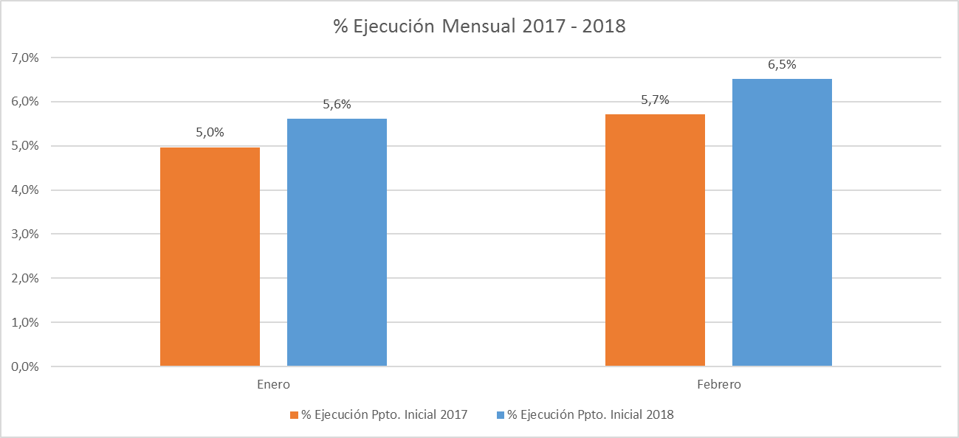
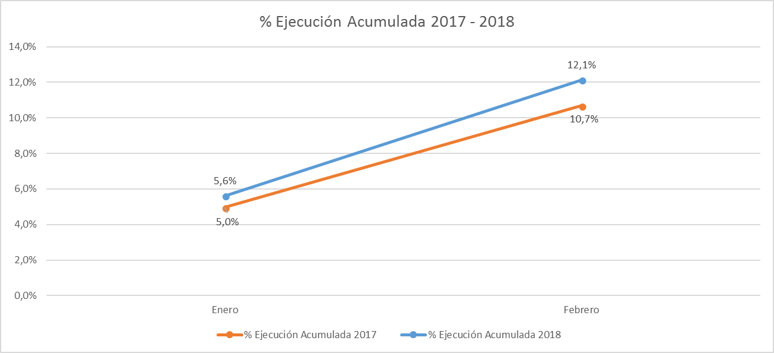
Ejecución Presupuestaria de Gastos del Ministerio de Educación acumulada al mes de febrero de 2018
Comportamiento de la Ejecución Presupuestaria de la Partida 2017 - 2018

Slide 6
Ejecución Presupuestaria de Gastos Partida 09, Resumen por Capítulos acumulada al mes de febrero de 2018
en miles de pesos 2018 …1 de 2

Slide 7
Ejecución Presupuestaria de Gastos Partida 09, Resumen por Capítulos acumulada al mes de febrero de 2018
en miles de pesos 2018 …2 de 2

Slide 8
Ejecución Presupuestaria de Gastos Partida 09, Capítulo 01, Programa 01: SUBSECRETARÍA DE EDUCACIÓN
acumulada al mes de febrero de 2018
en miles de pesos 2018 … 1 de 2

Slide 9
Ejecución Presupuestaria de Gastos Partida 09, Capítulo 01, Programa 01: SUBSECRETARÍA DE EDUCACIÓN
acumulada al mes de febrero de 2018
en miles de pesos 2018 … 2 de 2

Slide 10
Ejecución Presupuestaria de Gastos Partida 09, Capítulo 01, Programa 03: MEJORAMIENTO DE LA CALIDAD DE LA EDUCACIÓN
acumulada al mes de febrero de 2018
en miles de pesos 2018

Slide 11
Ejecución Presupuestaria de Gastos Partida 09, Capítulo 01, Programa 04: DESARROLLO CURRICULAR Y EVALUACIÓN
acumulada al mes de febrero de 2018
en miles de pesos 2018

Slide 12
Ejecución Presupuestaria de Gastos Partida 09, Capítulo 01, Programa 11:
RECURSOS EDUCATIVOS
acumulada al mes de febrero de 2018
en miles de pesos 2018

Slide 13
Ejecución Presupuestaria de Gastos Partida 09, Capítulo 01, Programa 20: SUBVENCIONES A LOS ESTABLECIMIENTOS EDUCACIONALES
acumulada al mes de febrero de 2018
en miles de pesos 2018 … 1 de 3

Slide 14
Ejecución Presupuestaria de Gastos Partida 09, Capítulo 01, Programa 20: SUBVENCIONES A LOS ESTABLECIMIENTOS EDUCACIONALES
acumulada al mes de febrero de 2018
en miles de pesos 2018 … 2 de 3

Slide 15
Ejecución Presupuestaria de Gastos Partida 09, Capítulo 01, Programa 20: SUBVENCIONES A LOS ESTABLECIMIENTOS EDUCACIONALES
acumulada al mes de febrero de 2018
en miles de pesos 2018 … 3 de 3

Slide 16
Ejecución Presupuestaria de Gastos Partida 09, Capítulo 01, Programa 21:
GESTIÓN DE SUBVENCIONES A ESTABLECIMIENTOS EDUCACIONALES
acumulada al mes de febrero de 2018
en miles de pesos 2018

Slide 17
Ejecución Presupuestaria de Gastos Partida 09, Capítulo 01, Programa 29: FORTALECIMIENTO DE LA EDUCACIÓN SUPERIOR PÚBLICA
acumulada al mes de febrero de 2018
en miles de pesos 2018

Slide 18
Ejecución Presupuestaria de Gastos Partida 09, Capítulo 01, Programa 30: EDUCACIÓN SUPERIOR
acumulada al mes de febrero de 2018
en miles de pesos 2018 … 1 de 2

Slide 19
Ejecución Presupuestaria de Gastos Partida 09, Capítulo 01, Programa 30: EDUCACIÓN SUPERIOR
acumulada al mes de febrero de 2018
en miles de pesos 2018 … 2 de 2

Slide 20
Ejecución Presupuestaria de Gastos Partida 09, Capítulo 01, Programa 31:
GASTOS DE OPERACIÓN DE EDUCACIÓN SUPERIOR
acumulada al mes de febrero de 2018
en miles de pesos 2018

Slide 21
Ejecución Presupuestaria de Gastos Partida 09, Capítulo 02:
SUPERINTENDENCIA DE EDUCACIÓN
acumulada al mes de febrero de 2018
en miles de pesos 2018

Slide 22
Ejecución Presupuestaria de Gastos Partida 09, Capítulo 03:
AGENCIA DE CALIDAD DE LA EDUCACIÓN
acumulada al mes de febrero de 2018
en miles de pesos 2018

Slide 23
Ejecución Presupuestaria de Gastos Partida 09, Capítulo 04:
SUBSECRETARÍA DE EDUCACIÓN PARVULARIA
acumulada al mes de febrero de 2018
en miles de pesos 2018

Slide 24
Ejecución Presupuestaria de Gastos Partida 09, Capítulo 05, Programa 01: DIRECCIÓN DE BIBLIOTECAS, ARCHIVOS Y MUSEOS
acumulada al mes de febrero de 2018
en miles de pesos 2018 … 1 de 2

Slide 25
Ejecución Presupuestaria de Gastos Partida 09, Capítulo 05, Programa 01: DIRECCIÓN DE BIBLIOTECAS, ARCHIVOS Y MUSEOS
acumulada al mes de febrero de 2018
en miles de pesos 2018 … 2 de 2
Fuente: Elaboración propia en base a Informes de ejecución presupuestaria mensual de DIPRES

Slide 26
Ejecución Presupuestaria de Gastos Partida 09, Capítulo 05, Programa 02:
RED DE BIBLIOTECAS PÚBLICAS
acumulada al mes de febrero de 2018
en miles de pesos 2018
Fuente: Elaboración propia en base a Informes de ejecución presupuestaria mensual de DIPRES

Slide 27
Ejecución Presupuestaria de Gastos Partida 09, Capítulo 05, Programa 03:
CONSEJO DE MONUMENTOS NACIONALES
acumulada al mes de febrero de 2018
en miles de pesos 2018
Fuente: Elaboración propia en base a Informes de ejecución presupuestaria mensual de DIPRES

Slide 28
Ejecución Presupuestaria de Gastos Partida 09, Capítulo 08:
COMISIÓN NACIONAL DE INVESTIGACIÓN CIENTÍFICA Y TECNOLÓGICA
acumulada al mes de febrero de 2018
en miles de pesos 2018 … 1 de 2

Slide 29
Ejecución Presupuestaria de Gastos Partida 09, Capítulo 08:
COMISIÓN NACIONAL DE INVESTIGACIÓN CIENTÍFICA Y TECNOLÓGICA
acumulada al mes de febrero de 2018
en miles de pesos 2018 … 2 de 2
Fuente: Elaboración propia en base a Informes de ejecución presupuestaria mensual de DIPRES

Slide 30
Ejecución Presupuestaria de Gastos Partida 09, Capítulo 09 , Programa 01:
JUNTA NACIONAL DE AUXILIO ESCOLAR Y BECAS
acumulada al mes de febrero de 2018
en miles de pesos 2018 …1 de 2

Slide 31
Ejecución Presupuestaria de Gastos Partida 09, Capítulo 09 , Programa 01:
JUNTA NACIONAL DE AUXILIO ESCOLAR Y BECAS
acumulada al mes de febrero de 2018
en miles de pesos 2018 …2 de 2

Slide 32
Ejecución Presupuestaria de Gastos Partida 09, Capítulo 09, Programa 02:
SALUD ESCOLAR
acumulada al mes de febrero de 2018
en miles de pesos 2018

Slide 33
Ejecución Presupuestaria de Gastos Partida 09, Capítulo 09, Programa 03:
BECAS Y ASISTENCIALIDAD ESTUDIANTIL
acumulada al mes de febrero de 2018
en miles de pesos 2018 … 1 de 2
Fuente: Elaboración propia en base a Informes de ejecución presupuestaria mensual de DIPRES

Slide 34
Ejecución Presupuestaria de Gastos Partida 09, Capítulo 09, Programa 03:
BECAS Y ASISTENCIALIDAD ESTUDIANTIL
acumulada al mes de febrero de 2018
en miles de pesos 2018 … 2 de 2
Fuente: Elaboración propia en base a Informes de ejecución presupuestaria mensual de DIPRES

Slide 35
Ejecución Presupuestaria de Gastos Partida 09, Capítulo 11, Programa 01:
JUNTA NACIONAL DE JARDINES INFANTILES
acumulada al mes de febrero de 2018
en miles de pesos 2018 … 1 de 2

Slide 36
Ejecución Presupuestaria de Gastos Partida 09, Capítulo 11, Programa 01:
JUNTA NACIONAL DE JARDINES INFANTILES
acumulada al mes de febrero de 2018
en miles de pesos 2018 … 2 de 2
Fuente: Elaboración propia en base a Informes de ejecución presupuestaria mensual de DIPRES

Slide 37
Ejecución Presupuestaria de Gastos Partida 09, Capítulo 11, Programa 02: PROGRAMAS ALTERNATIVOS DE ENSEÑANZA PRE-ESCOLAR
acumulada al mes de febrero de 2018
en miles de pesos 2018
Fuente: Elaboración propia en base a Informes de ejecución presupuestaria mensual de DIPRES

Slide 38
Ejecución Presupuestaria de Gastos Partida 09, Capítulo 13:
CONSEJO DE RECTORES
acumulada al mes de febrero de 2018
en miles de pesos 2018
Fuente: Elaboración propia en base a Informes de ejecución presupuestaria mensual de DIPRES

Slide 39
Ejecución Presupuestaria de Gastos Partida 09, Capítulo 13, Programa 01:
CONSEJO NACIONAL DE LA CULTURA Y LAS ARTES
acumulada al mes de febrero de 2018
en miles de pesos 2018 … 1 de 2

Slide 40
Ejecución Presupuestaria de Gastos Partida 09, Capítulo 13, Programa 01:
CONSEJO NACIONAL DE LA CULTURA Y LAS ARTES
acumulada al mes de febrero de 2018
en miles de pesos 2018 … 2 de 2

Slide 41
Ejecución Presupuestaria de Gastos Partida 09, Capítulo 13, Programa 01:
FONDOS CULTURALES Y ARTÍSTICOS
acumulada al mes de febrero de 2018
en miles de pesos 2018

Slide 42
Ejecución Presupuestaria de Gastos Partida 09, Capítulo 15:
CONSEJO NACIONAL DE EDUCACIÓN
acumulada al mes de febrero de 2018
en miles de pesos 2018

Slide 43
Ejecución Presupuestaria de Gastos Partida 09, Capítulo 17, Programa 01: DIRECCIÓN DE EDUCACIÓN PÚBLICA
acumulada al mes de febrero de 2018
en miles de pesos 2018
Fuente: Elaboración propia en base a Informes de ejecución presupuestaria mensual de DIPRES

Slide 44
Ejecución Presupuestaria de Gastos Partida 09, Capítulo 17, Programa 02: FORTALECIMIENTO DE LA EDUCACIÓN ESCOLAR PÚBLICA
acumulada al mes de febrero de 2018
en miles de pesos 2018
Fuente: Elaboración propia en base a Informes de ejecución presupuestaria mensual de DIPRES

Slide 45
Ejecución Presupuestaria de Gastos Partida 09, Capítulo 17, Programa 03:
APOYO A LA IMPLEMENTACIÓN DE LOS SERVICIOS LOCALES DE EDUCACIÓN
acumulada al mes de febrero de 2018
en miles de pesos 2018
Fuente: Elaboración propia en base a Informes de ejecución presupuestaria mensual de DIPRES

Slide 46
Ejecución Presupuestaria de Gastos Partida 09, Capítulo 18, Programa 01:
SERVICIO LOCAL DE EDUCACIÓN BARRANCAS, GASTOS ADMINISTRATIVOS
acumulada al mes de febrero de 2018
en miles de pesos 2018
Fuente: Elaboración propia en base a Informes de ejecución presupuestaria mensual de DIPRES

Slide 47
Ejecución Presupuestaria de Gastos Partida 09, Capítulo 18, Programa 02:
SERVICIO LOCAL DE EDUCACIÓN BARRANCAS, SERVICIO EDUCATIVO
acumulada al mes de febrero de 2018
en miles de pesos 2018

Slide 48
Ejecución Presupuestaria de Gastos Partida 09, Capítulo 19, Programa 01:
SERVICIO LOCAL DE EDUCACIÓN PUERTO CORDILLERA, GASTOS ADMINISTRATIVOS
acumulada al mes de febrero de 2018
en miles de pesos 2018

Slide 49
Ejecución Presupuestaria de Gastos Partida 09, Capítulo 19, Programa 02:
SERVICIO LOCAL DE EDUCACIÓN PUERTO CORDILLERA, SERVICIO EDUCATIVO
acumulada al mes de febrero de 2018
en miles de pesos 2018
Fuente: Elaboración propia en base a Informes de ejecución presupuestaria mensual de DIPRES

